Slide 1



El proceso de formulación e implementación de la Política Nacional de Desarrollo Rural,PNDRI, en Guatemala
Adrián Zapata,
San Salvador, mayo, 2016

Slide 2
DESARROLLO RURAL, UNA NECESIDAD NACIONAL
* Indicadores de «cumplimiento» de los ODM con meta: 63% incumplidos, principalmente los relacionados con el área rural y la población indígena.
* Indicadores de pobreza (ENCOVI, 2014):
Pobreza | Nacional | Urbana | Rural
General | 59.3 | 42.1 | 76.1
Extrema | 23.4 | 11.2 | 35.3

Slide 3
antecedentes de la pndri y su plan de implementación
Contexto Histórico de la PNDRI
1996: Acuerdo sobre Aspectos Socioeconómicos y Situación Agraria.
2002/2009: Proceso participativo, negociando con tres gobiernos diferentes y liderado, al principio, por SNU/OEA. Acuerdo final (2009), asumido por CONADUR: PNDRI (Acuerdo Gubernativo 196/2009);
También se consensuó una Iniciativa de Ley de DRI, pendiente de aprobación en el legislativo (Iniciativa 4084).
2013: Se aprueba el Plan PNDRI (Octubre) y en noviembre se inicia su ejecución. Acuerdo Gubernativo 262-2013, que crea el Gabinete de DRI.

Slide 4
Debilidades políticas del Acuerdo
Sin perjuicio de valorar este esfuerzo de construcción participativa de política pública, es fundamental señalar la ausencia de dos actores fundamentales, que se autoexcluyeron del proceso, principalmente en su etapa final y definitoria, cuales son: los partidos políticos –salvo algunas pocas participaciones- y los sectores empresariales. Especial mención merecen estos últimos por su actitud permanente de resistencia a aceptar la política, principalmente por su negativa a incluir la necesidad de transformar la estructura agraria como un elemento sectorial esencial en la PNDRI.

Slide 5
LOS ELEMENTOS ESENCIALES DE LA PNDRI
    Desarrollo Rural Integral = Desarrollo Humano de quienes habitan en los territorios rurales (enfoque de derechos).
    Enfoque Territorial del Desarrollo Rural Integral: Territorio: espacio de vida socialmente construido.
    Carácter multidimensional e intersectorial.
    Definición de un SUJETO PRIORIZADO («La población rural en situación de pobreza y pobreza extrema, con especial atención a los pueblos indígenas y campesinos con tierras insuficientes, improductivas o sin tierra, mujeres indígenas y campesinas, asalariados permanentes o temporales, artesanos, pequeños productores rurales, micro y pequeños empresarios rurales»).
    Rol promotor del Estado.

Slide 6

La PNDRI, expresión nacional de la ECADERT (Estrategia Centromericana de Desarrollo Rural
Territorial)
ECADERT (Acuerdo de los 8 Presidentes del SICA, en Julio de 2010) en Guatemala se llama PNDRI. Reconocimiento por parte de la institucionalidad de ECADERT de los avances logrados.
“Acuerdo 3. Respaldar el proceso de elaboración del plan para implementar la Política Nacional de Desarrollo Rural Integral (PNDRI) así como la decisión Presidencial de instaurar el Gabinete de Desarrollo Rural, integrado por 10 Ministros y 3 Secretarios de Estado, presidido por el Presidente de la República, el cual es correspondiente con el marco establecido con la ECADERT. En este sentido, exhortar al Gobierno de Guatemala y a los actores sociales y económicos a continuar con este proceso, cuyo resultado beneficiará a los pobres y excluidos que son la mayoría de los habitantes de los territorios rurales de Guatemala.”
Consejo Agropecuario Centroamericano
I Reunión del Grupo Técnico de Desarrollo Rural Territorial
Ciudad de Panamá, Panamá
5 y 6 de septiembre de 2013.

Slide 7
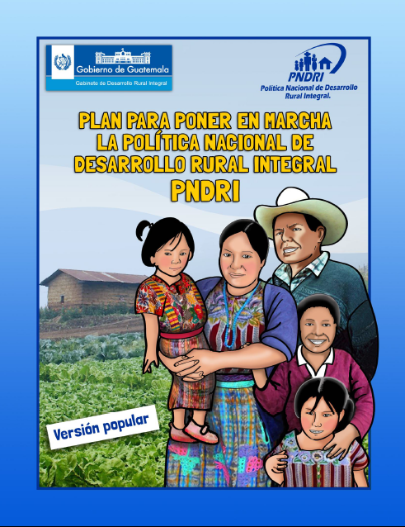




Plan para implementar la PNDRI, Octubre de 2013

Slide 8
UN PLAN PARA IMPLEMENTAR LA PNDRI
DECISIONES FUNDAMENTALES
Identificar los territorios priorizados.
Definir las intervenciones: Caminos del Desarrollo Rural
Definir un Modelo de Gestión: ESTRATÉGICO y TERRITORIAL.

Slide 9
Territorios donde se inicia el proceso de implementación de la PNDRI, a noviembre de 2015

Slide 10
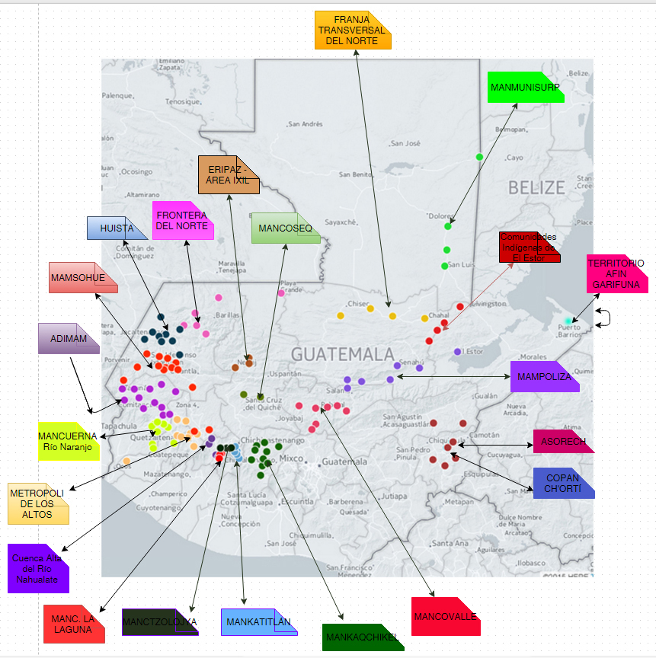

Slide 11
Contenido con que se inicia el proceso de implementación de la PNDRI

Slide 12
LOS CAMINOS DEL DESARROLLO RURAL INTEGRAL
El Camino Campesino (MAGA)
El Camino del Emprendimiento y la Inversión para la generación de empleo (MINECO)
El Camino de la Inclusión Social (MIDES)
El Camino de los Caminos (MICIVI)
El camino del Empoderamiento Socio-político
(SE y SCEP)
El Camino del Diálogo y la Concertación para la acción (SNDP)
El Camino de la Luz y la Energía (MEM)
Transversalidad
Socio-Ambiental y Cambio Climático (MARN)

Slide 15
El modelo de gestión
(estratégico y territorial) para impulsar la implementación de la PNDRI

Slide 16
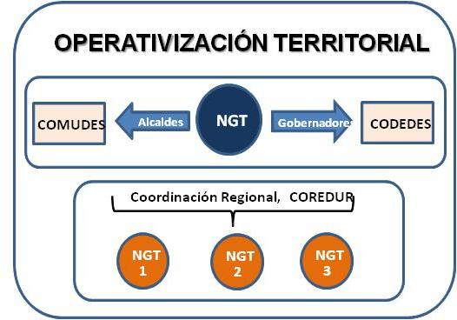
ESTRUCTURA DEL MODELO DE GESTIÓN
GDRI
SE
UTI
CONDUCCIÓN ESTRATÉGICA
EN CADA MANCOMUNIDAD

Slide 17
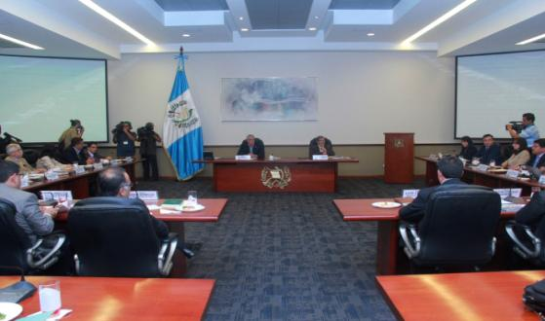
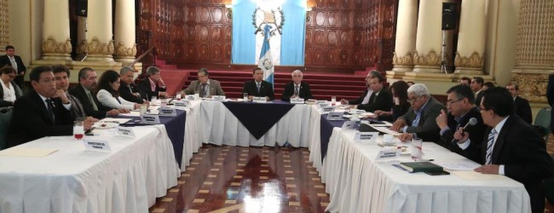
Gabinete Presidencial de DRI

Slide 18


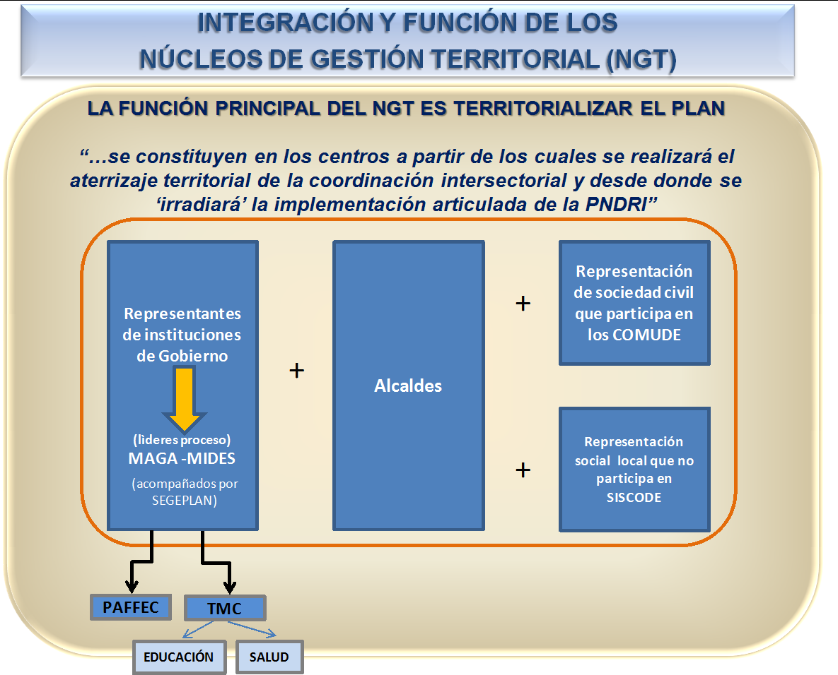
MODELO DE GESTIÓN TERRITORIAL
Integración y función de los Núcleos de Gestión Territorial

Slide 19
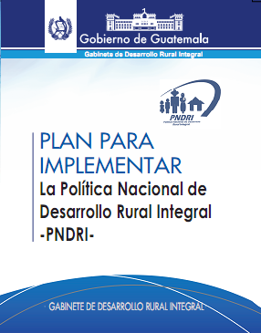
«TERRITORIALIZAR»
EL PLAN PNDRI

Slide 20
La decisión de incorporarse a la PNDRI la toman los Territorios (Mancomunidades y otros)

Slide 21
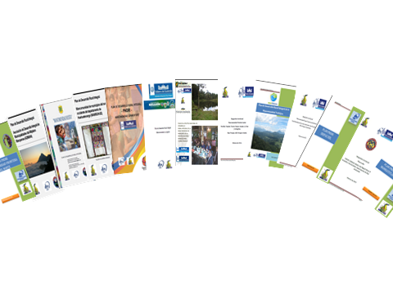
Borradores de Planes Territorializados para
diecisiete Territorios de la Gente, con la participación de MAGA, MIDES, SEGEPLAN, Gerencias de Mancomunidades y otras instancias gubernamentales en los territorios

Slide 22
El empoderamiento del Sujeto Priorizado en los Territorios

Slide 23
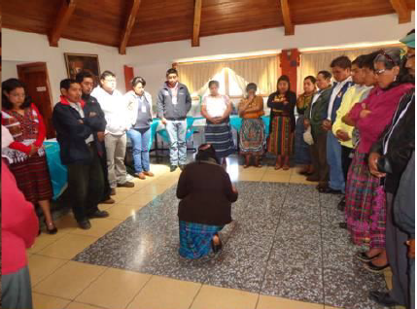
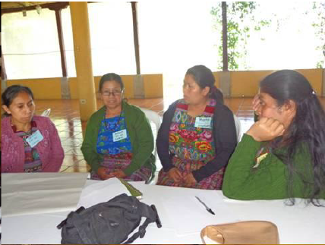

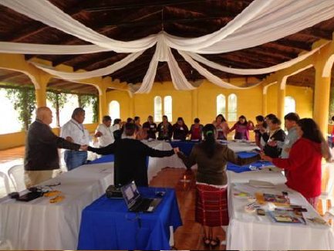
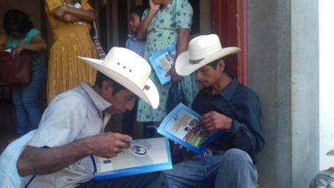

Slide 24


EL DESARROLLO RURAL INTEGRAL Y LA PNDRI EN EL PND -K’ATUN-
(Plan Nacional de Desarrollo al 2032)

Slide 25
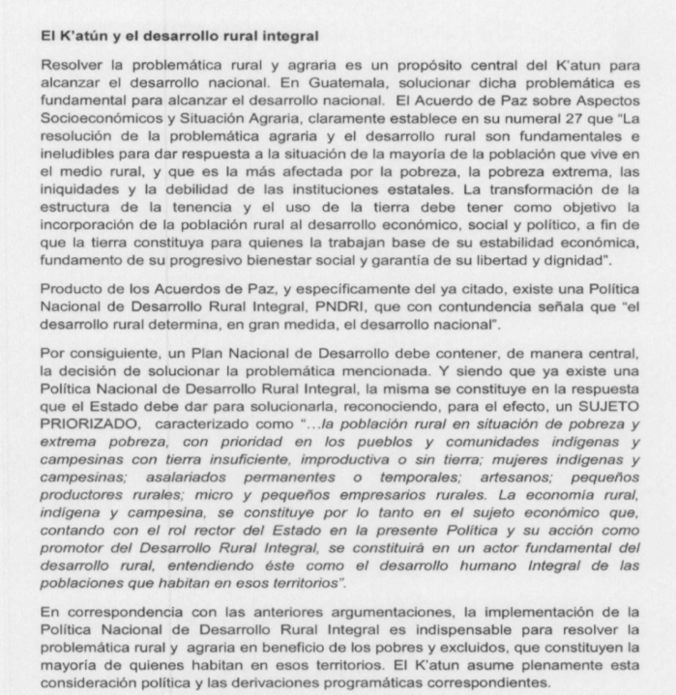


Slide 26
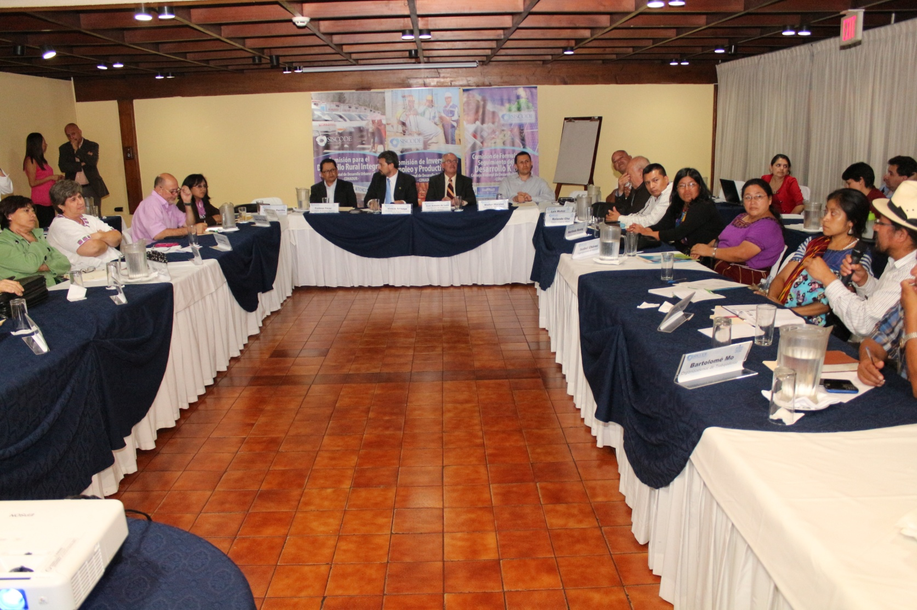
Comisión de Desarrollo Rural de CONADUR (Comisión Nacional de la ECADERT), Nov./ 2015

Slide 27

El PLAN PNDRI Y LA ALIANZA PARA LA PROSPERIDAD DEL TRIÁNGULO NORTE
Acciones estratégicas
Plan de la Alianza para
la Prosperidad del Triángulo Norte
Plan Guatemala
Documento de trabajo para discusión
Julio de 2015

Slide 28
La PNDRI en la Alianza por la Prosperidad
GUATEMALA AFIRMA QUE LA PNDRI ES UNA DE LAS TRES PRINCIPALES INICIATIVAS QUE YA IMPULSA PARA ENFRENTAR LAS CAUSAS SISTÉMICAS DE LA MIGRACIÓN:
«En Guatemala, … El país está implementando la Política Nacional de Desarrollo Rural Integral para brindar de alternativas sostenibles de desarrollo a la población que en condiciones de subsistencia»

Slide 29
El gran reto: la continuidad y desarrollo de la PNDRI, profundizando su ENFOQUE TERRITORIAL

Slide 30

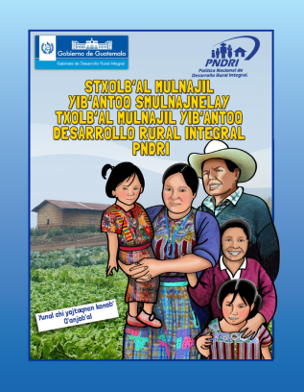




MUCHAS GRACIAS

